Slide 1
倒 立 摆
1. 串级PID
2. 电机的闭环传递函数
3. 倒立摆建模
4. 绘制系统结构框图
5. 倒立摆逆解算
6. 参数整定
7. 编写代码

Slide 2
车轮
向前加速
向后加速
车身前倾，车轮向前加速
车身后倾，车轮向后加速
轴做直线运动的
加速度
倒立摆模型
倒立摆的
角加速度

Slide 3












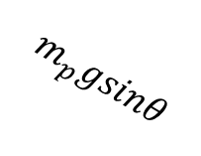






$x −轴$的位移
$θ −摆$的角度
$$m_{p}\ddot{x}cosθ$$
$\dot{x} −轴$运动的线速度
$\dot{θ} −摆$旋转的角速度
$$m_{p}\ddot{x}$$
$$m_{p}gsinθ$$
$\ddot{x}−轴$运动的线加速度
$\ddot{θ} −摆$旋转的角加速度
$$\ddot{x}$$
倒立摆
$$\ddot{θ}$$
$$m_{p}g$$
$$θ$$
摆的质量
切向合力
$$F_{T}=m_{p}\ddot{x}cosθ − m_{p}gsinθ ⋯\left(1\right)$$
$$T=F_{T}l_{p}⋯\left(2\right)$$
摆的长度
$$\ddot{x}$$
扭矩
摆的转动惯量
$$J_{P}=m_{p}{l_{p}}^{2}⋯\left(3\right)$$
$$T=J_{P}\ddot{θ}⋯\left(4\right)$$
对照 $F=ma$

Slide 4

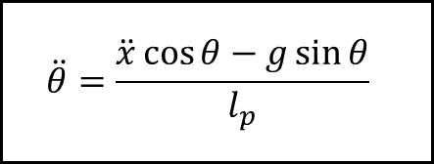

$$\ddot{x}$$
$$\ddot{θ}=\frac{\ddot{x}\cos{θ}−g\sin{θ}}{l_{p}}$$
$$\ddot{θ}$$
非线性，不能写成传递函数的形式

